Slide 1
به نام خدا
تشریح شش گوسفند

Slide 2
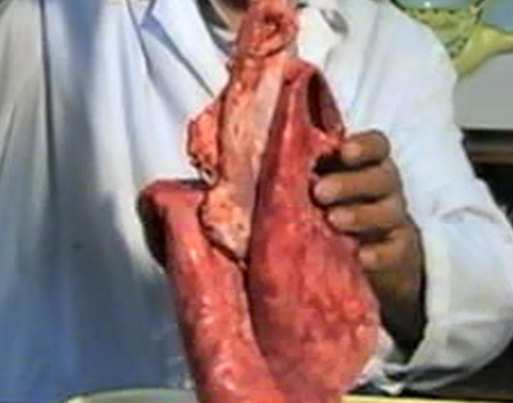
خصوصیات ظاهری شش
تشخیص چپ و راست شش
شش راست بزرگ تر و شش چپ کوچک تر است زیرا قلب در سمت چپ قرار دارد
راه بعدی تشخیص چپ و راست با استفاده از تشخیص جلو و عقب شش است زیرا وقتی جلو وعقب تشخیص داده شود تشخیص چپ و راست کار ساده ای خواهد بود
اما چگونه عقب و جلوی شش را تشخیص دهیم؟

Slide 3
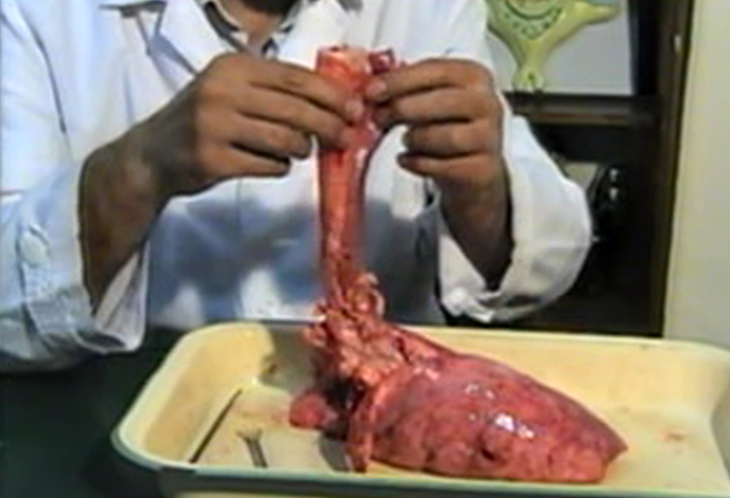
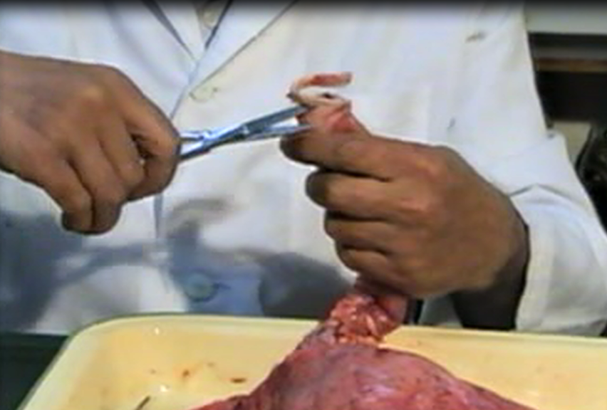
خصوصیات ظاهری شش
تشخیص عقب و جلوی شش
در انسان و گوسفند،نای در جلو و مری در پشت آن قرار دارد.
غضروف های نای هلالی هستند و حلقوی کامل نیستند.این هلال ها در قسمت عقبی باز هستند
یکی از غضروف ها را برش می زنیم تا هلالی بودن آن را بهتر ببینیم
در قسمت بالایی نای حتجره قرار دارد، که برای ذبح اسلامی گوسفند، نای از قسمت زیر حنجره بریده می شود.

Slide 4
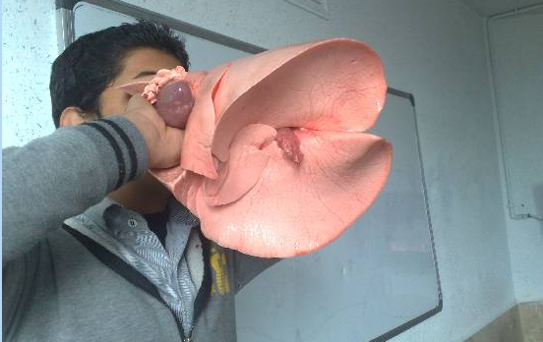
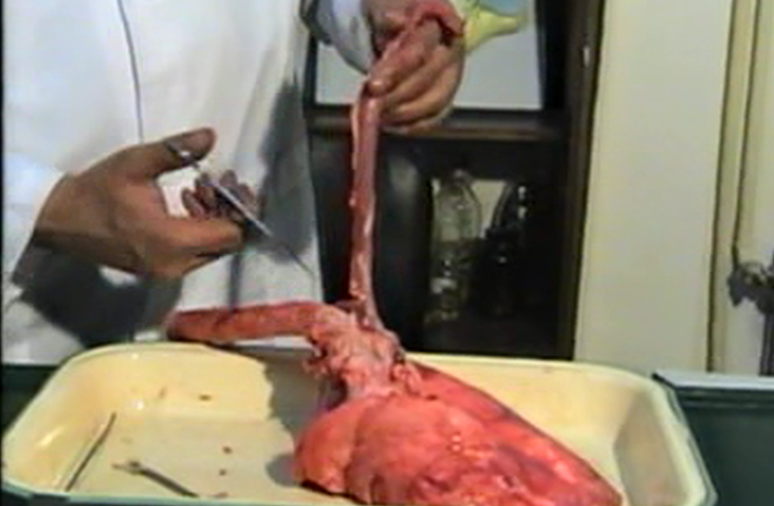
خصوصیات ظاهری شش
شش حالت ارتجاعی دارد. برای مشاهده ی حالت ارتجاعی آن لازم است درون آن به طریقی بدمیم.
(شش نباید چاقو خورده یا سوراخ شده باشد)
تقریبا حجم کل شش های گوسفند در این حالت 5 لیتر خواهد بود. حجم کل شش در انسان حدود 6/2 لیتر است.(در هنگام تشریح خرگوش هم می توانید با قرار دادن لوله ای روی دهان آن شش هایش را باد کرد)(شش راست در انسان سه لوب و625 گرم جرم و شش چپ دو لوب و565گرم جرم دارد)
اگر مری کنار نای وجود دارد آن را به وسیله ی قیچی جدا می کنیم

Slide 5
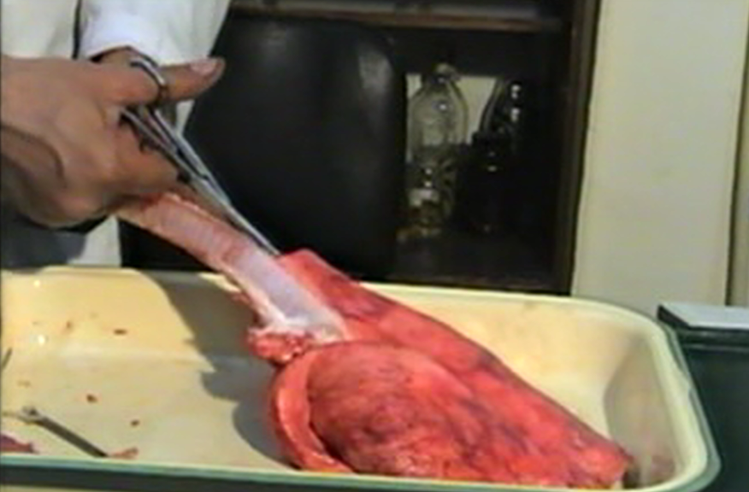
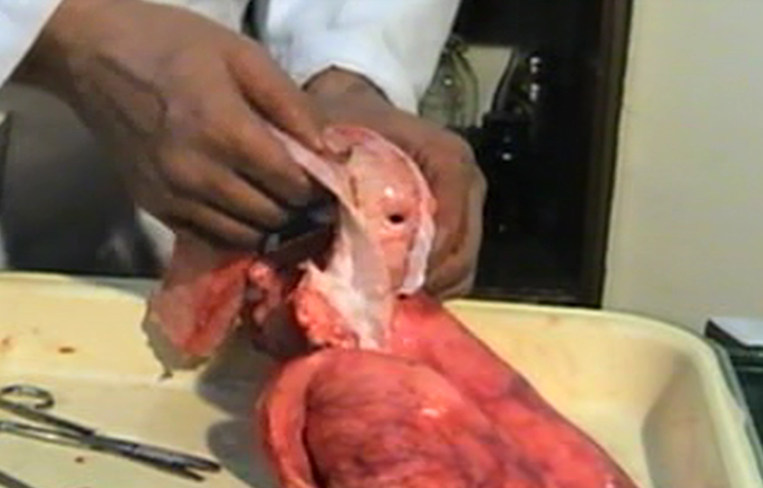
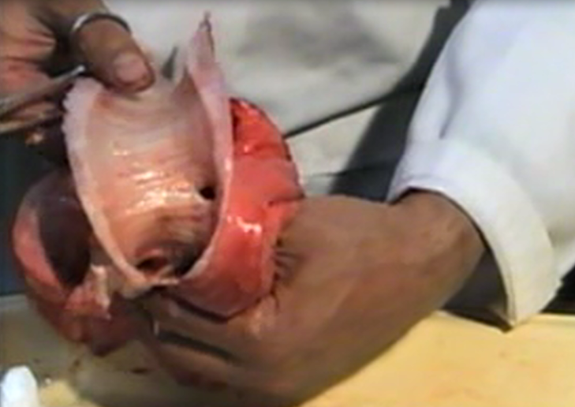
تشریح و برش شش ها
قیچی را داخل نای قرار داده و از قسمتی که بافت پیوندی دارد(غضروفی نیست) برش می زنیم
وقتی برش را تا نزدیک شش ادامه می دهیم در شش گوسفند ابتدا به یک انشعاب کوچک می رسیم.که می توان از آن برای تشخیص چپ و راست شش استفاده کرد چون این انشعاب در سمت راست قرار دارد. این انشعاب به یک لوب کوچک ختم می شود.این لوله ی کوچک جزء نایزه های اصلی حساب نمی شود.
اگر برش را کمی پایین تر برویم و از داخل نای نگاه کنیم، نایژه ها را خواهیم دید.

Slide 6
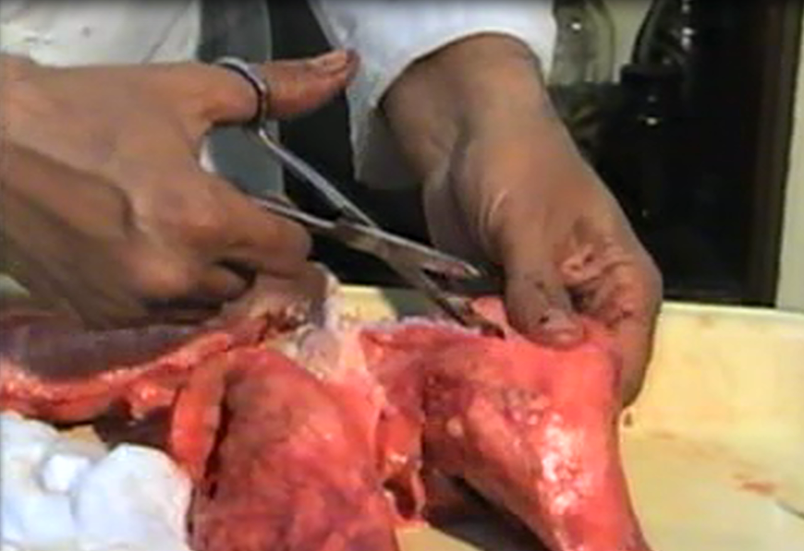
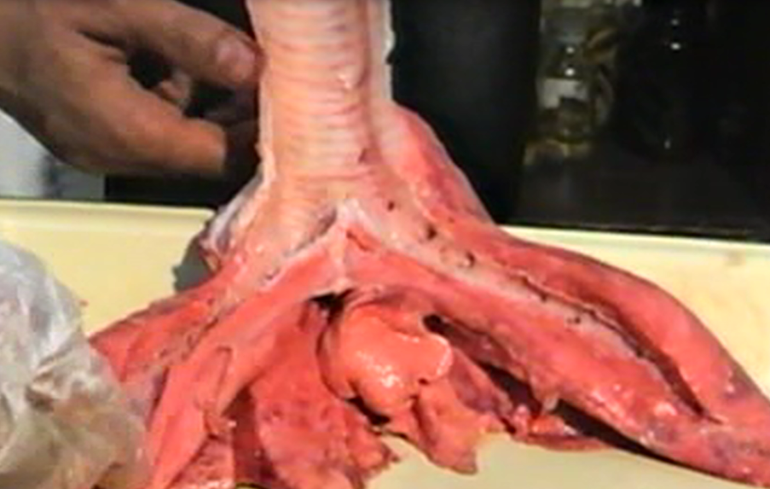
تشریح و برش شش ها
غضروف های نای هلالی هستند اما غضروف های نایژه حلقوی و غضروف های نایژک ها به صورت چند تکه هستند.
برای مشاهده این امر قیچی را از سمت نای وارد یکی از نایژک ها کرده و برش را ادامه می دهیم
سپس نایژه ی دیگر را نیز برش می زنیم و پیش می رویم. اکنون هر دو نایژه و نای و موقیت آنها را نسبت به هم بررسی می کنیم
در این جا نایژک ها هم به صورت سوراخ هایی خود را نشان می دهند.

Slide 7
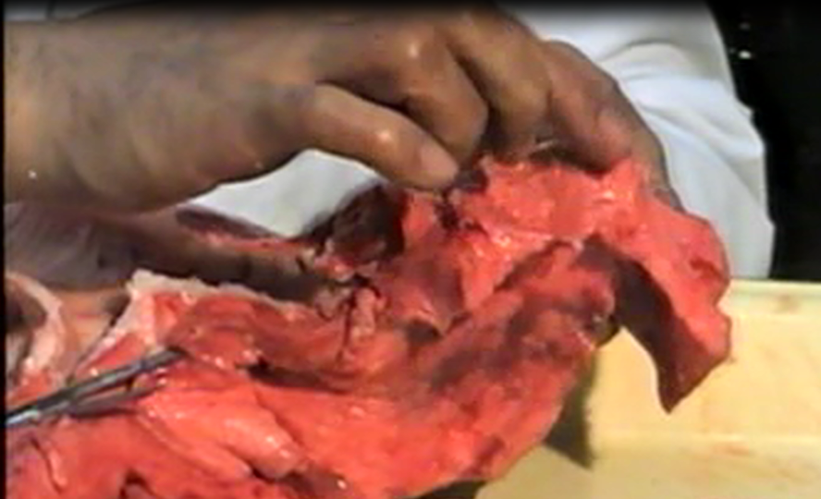
تشریح و برش شش ها
قیچی را وارد یکی از نایژک ها کرده و برش را ادامه می دهیم و همین طور انشعابات را پیش می بریم تا به یک حالت درختی برسیم.
نایژه ها، کوچکتر و کوچکتر می شوند تا به نهایتا به کیسه های هوایی(آلوئول) منتهی می شوند که به صورت خوشه ای هستند.(و هر خوشه 10 تا 15 کیسه ی هوایی دارد و مویرگ ها دور این کیسه ها را احاطه می کند)
قسمتی از شش را برش زده و آن را لمس می کنیم. سه جور سوراخ در اینجا قابل مشاهده است.

Slide 8
تشریح و برش شش ها
برخی از این سوراخ ها در هنگام لمس شدن زبر هستند. این ها نایژک هستند.
برخی دیگر، زبر نیستند.اینها رگ خونی هستند.اما چگونه تشخیص دهیم که این رگ سرخرگ است یا سیاهرگ؟
درقلب چگونه بود؟
سرخرگ ها، دیواره ی ضخیم داشتند و دهانه ی آنها باز می ماند. بنابراین در اینجا هم رگ هایی که دهانه باز دارند سرخرگ هستند.

Slide 9
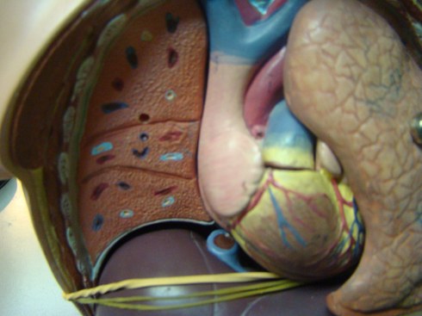
تشریح و برش شش ها
در مولاژ شش نیز سه جور سوراخ می بینیم.برخی را سفید یا به رنگ آبی روشن کشیده اند که اینها نایژک ها هستند.
قرمز ها چه رگی و آبی ها چه رگی هستند؟
قرمز ها سیاهرگ و آبی ها سرخرگ هستند.چرا؟
از دهانه ی آنها هم می توان تشخیص داد

Slide 10
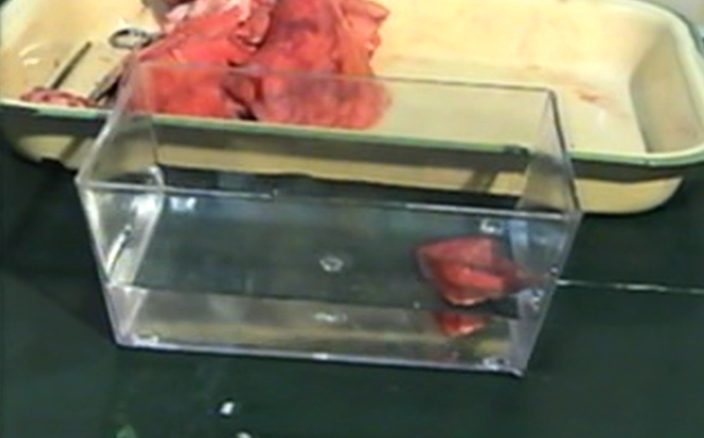
تشریح و برش شش ها
اگر تکه ای از شش را در آب بیندازیم روی آب می آید یا زیر آب فرو می رود؟
در این تکه انواعی از بافت های پوششی، پیوندی و ماهیچه ی صاف وجود دارد. با این که چگالی همه ی این بافت ها از آب بیشتر است اما چگالی تکه ی شش از آب کمتر است. چرا؟
دلیل این است که کیسه های هوایی کاملا خالی نمی شوند. و دارای مقداری هوا هستند.تکه ی شش را در زیر آب فشار دهید تا هوای خروجی از آن را ببینید.
در ادامه به تشریح مری می پردازیم:

Slide 11
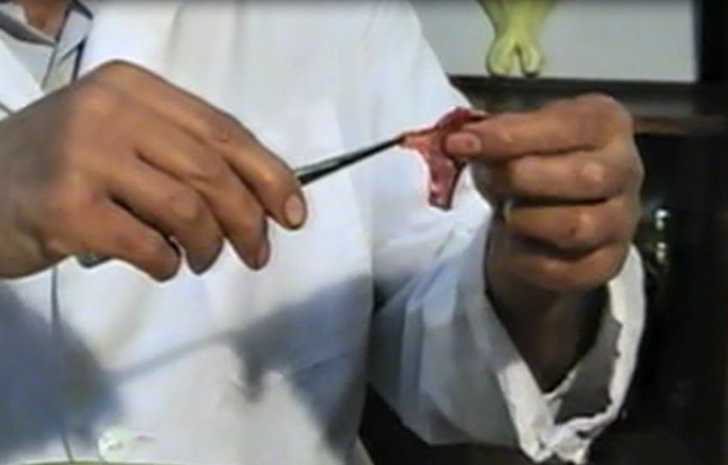
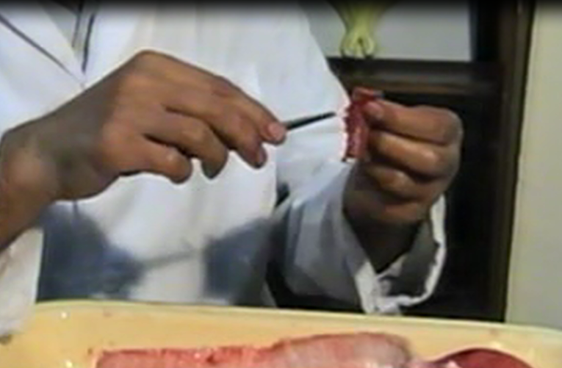
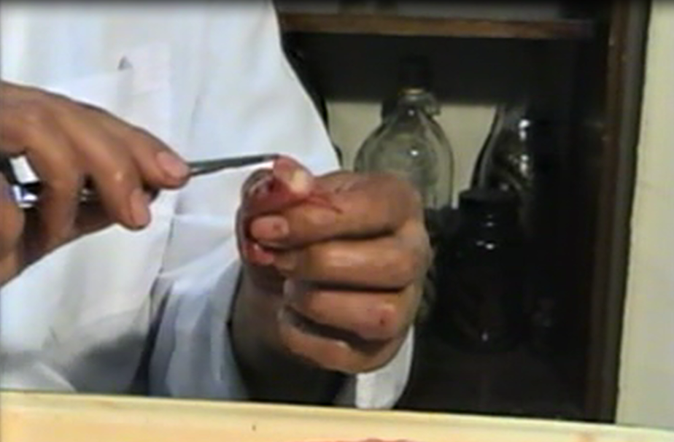
تشریح مری
دستگاه گوارش چهار لایه اصلی دارد
بخشی از مری را برش می زنیم تا این چهار لایه را بر روی آن نشان دهیم.
لایه اول، لایه ای از جنس بافت پیوندی است که این اندام را به اندام های کناری متصل می کند.(به طور کلی به این لایه ای که دور دستگاه گوارش را می گیرد، پرده ی صفاق یا روده بند (بخشی که دور لوله ها قرار دارد) می گویند).
لایه بعدی که به رنگ قرمز دیده می شود، بافت ماهیچه ی صاف است که اگر در زیر میکروسکوپ دیده شود خود دو لایه دارد:یکی حلقوی و دیگری طولی

Slide 12
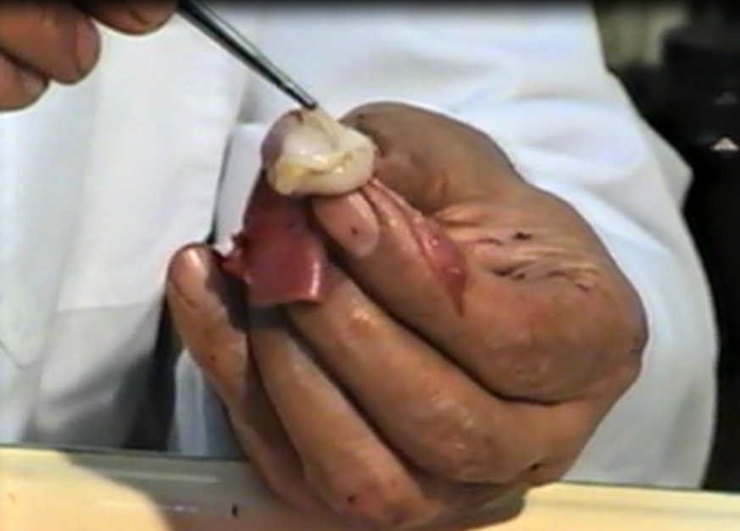
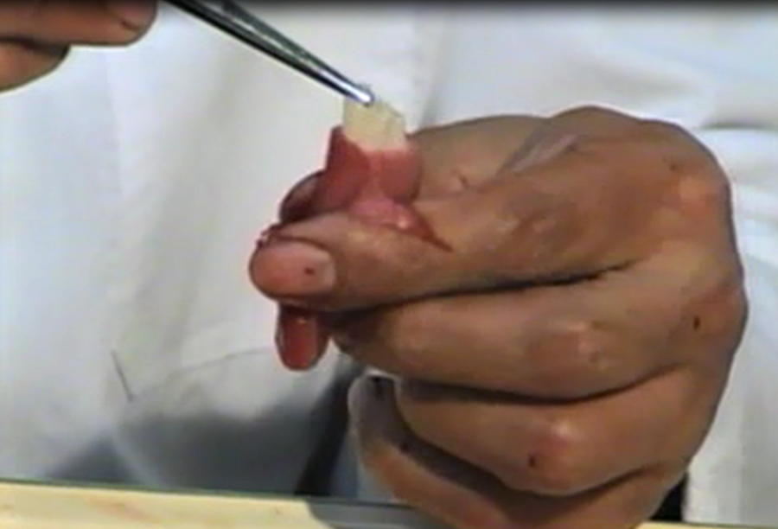
تشریح مری
در قسمت داخلی، لایه ای سفید رنگ وجود دارد که آن را بیرون می کشیم. این لایه، لایه داخلی است که بافت پوششی دارد.
بین این لایه و لایه ی ماهیچه ای، لایه ای دیگر از جنس بافت پیوندی وجود دارد که به آن آستر پیوندی می گویند.
در کل اندام های دستگاه گوارش این لایه ها وجود دارد، اما ضخامت این لایه ها متفاوت است مثلا در معده لایه ی ماهیچه ای علاوه بر طولی و حلقوی ماهیچه ی مورب هم دارد

Slide 13
خدا قوت و خسته نباشید

